Slide 1
PROJEKTE GEMEINSAM ENTWICKELN
Bei mir und bei dir
Szkoła Podstawowa im. Króla Jana III Sobieskiego w Puszczy Mariańskiej
MARZENA ŻUCHEWICZ
Społeczna Szkoła Podstawowa nr 1 STO im. Ewarysta Estkowskiego w Łodzi
MAGDALENA CELMER
Szkoła Podstawowa im. mjr. Henryka Sucharskiego, Chałupki
MARIA GOŁĄBEK
Szkoła Podstawowa nr 3 Przymierza Rodzin w Warszawie
URSZULA BOCHENEK

Slide 2
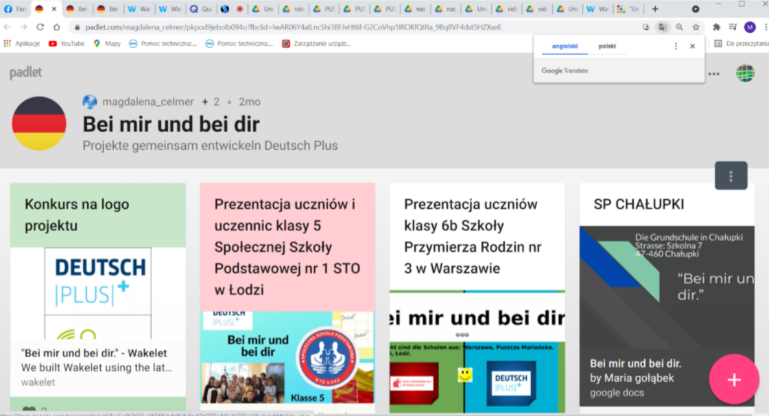
Bei mir und bei dir

Slide 3
PROJEKTE GEMEINSAM ENTWICKELN
Bei uns und bei euch
Szkoła Podstawowa Sióstr Misjonarek Św. Rodziny im. Bł. Bolesławy Lament w Białymstoku
JOANNA WILCZEWSKA
Szkoły Podstawowej Nr 1 im. Świętej Królowej Jadwigi w Jerzmanowicach
ANNA PIECHOTA
Szkoła Podstawowa nr 1 im. Stanisława Staszica w Pile
ANNA GÓRSKA

Slide 4
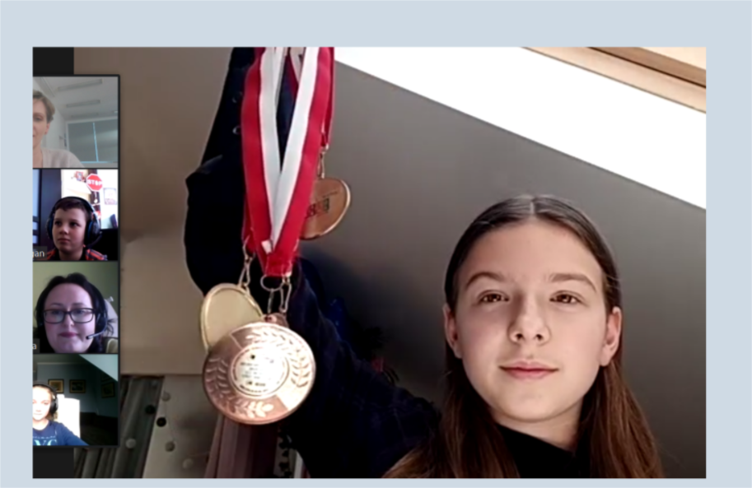
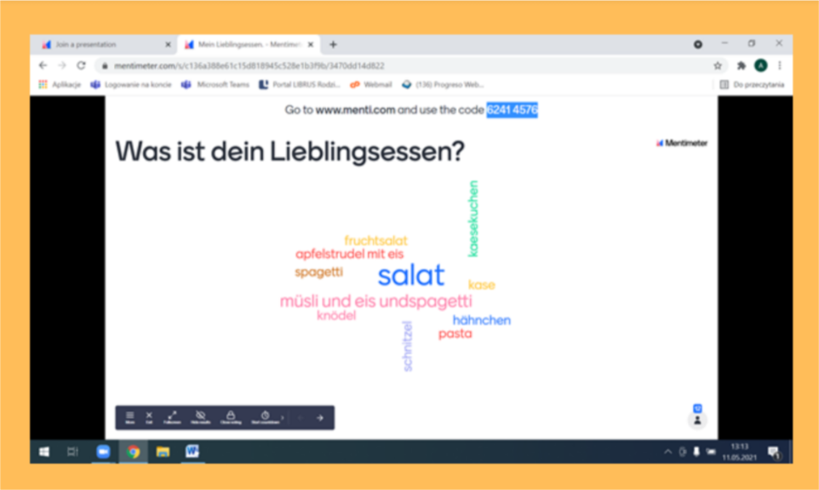
Bei uns und bei euch

Slide 5
PROJEKTE GEMEINSAM ENTWICKELN
Deutschland ist sehenswert
Szkoły Podstawowej Nr 1 im. Świętej Królowej Jadwigi w Jerzmanowicach
ANNA PIECHOTA
Piątkowska Szkoła Społeczna im. dr Wandy Błeńskiej w Poznaniu
ANNA TORZ

Slide 6
Deutschland ist sehenswert

Slide 7
PROJEKTE GEMEINSAM ENTWICKELN
Farben
Szkoły Podstawowej Nr 1 im. Świętej Królowej Jadwigi w Jerzmanowicach
ANNA PIECHOTA
Społeczna Szkoła Podstawowa nr 2 im. Edwarda hr. Raczyńskiego w Poznaniu
DOROTA RYDZ
Zespół Szkolno-Przedszkolny w Czernicy
URSZULA RADZIWANOWSKA

Slide 8
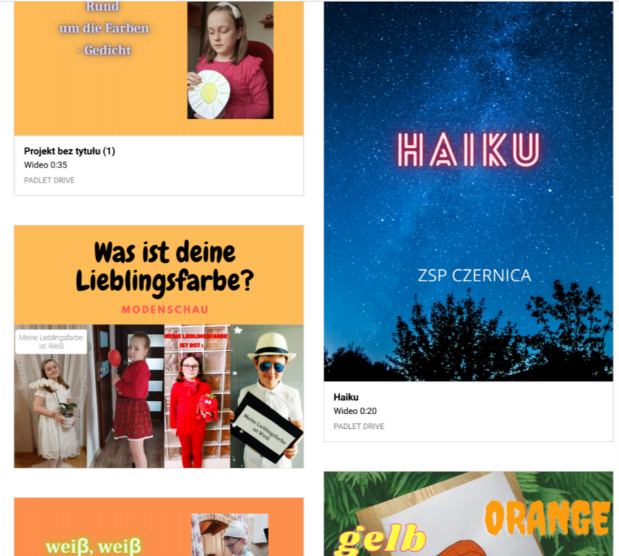
Farben

Slide 9
PROJEKTE GEMEINSAM ENTWICKELN
Frohe Ostern!
Zespół Szkół im. Jana Pawła II w Brzózie Królewskiej
MONIKA POPOWICZ
Publiczna Szkoła Podstawowa Nr 1 z Oddziałami Integracyjnymi
im. Ignacego Daszyńskiego, Radom
JUSTYNA PIECYK
Szkoła Podstawowa im. Anny Wajcowicz w Śmiłowicach
WIOLETTA KRYSZTOFORSKA

Slide 10
PROJEKTE GEMEINSAM ENTWICKELN
Gesund leben
I Liceum Ogólnokształcące im. Mikołaja Kopernika w Radomiu
TERESA CIEPŁY
IX Liceum Ogólnokształcące im. Zygmunta Wróblewskiego w Krakowie
IWONA TEKIELAK
Międzynarodowe Liceum Ogólnokształcące im. I.J.Paderewskiego w Lublinie
MAGDALENA KOSIOR-SZYCHIEWICZ
MAŁGORZATA ZALEWSKA
Liceum Ogólnokształcące w Zespole Szkół im. Stanisława Staszica w Gąbinie
MARZENA SOSIŃSKA

Slide 11
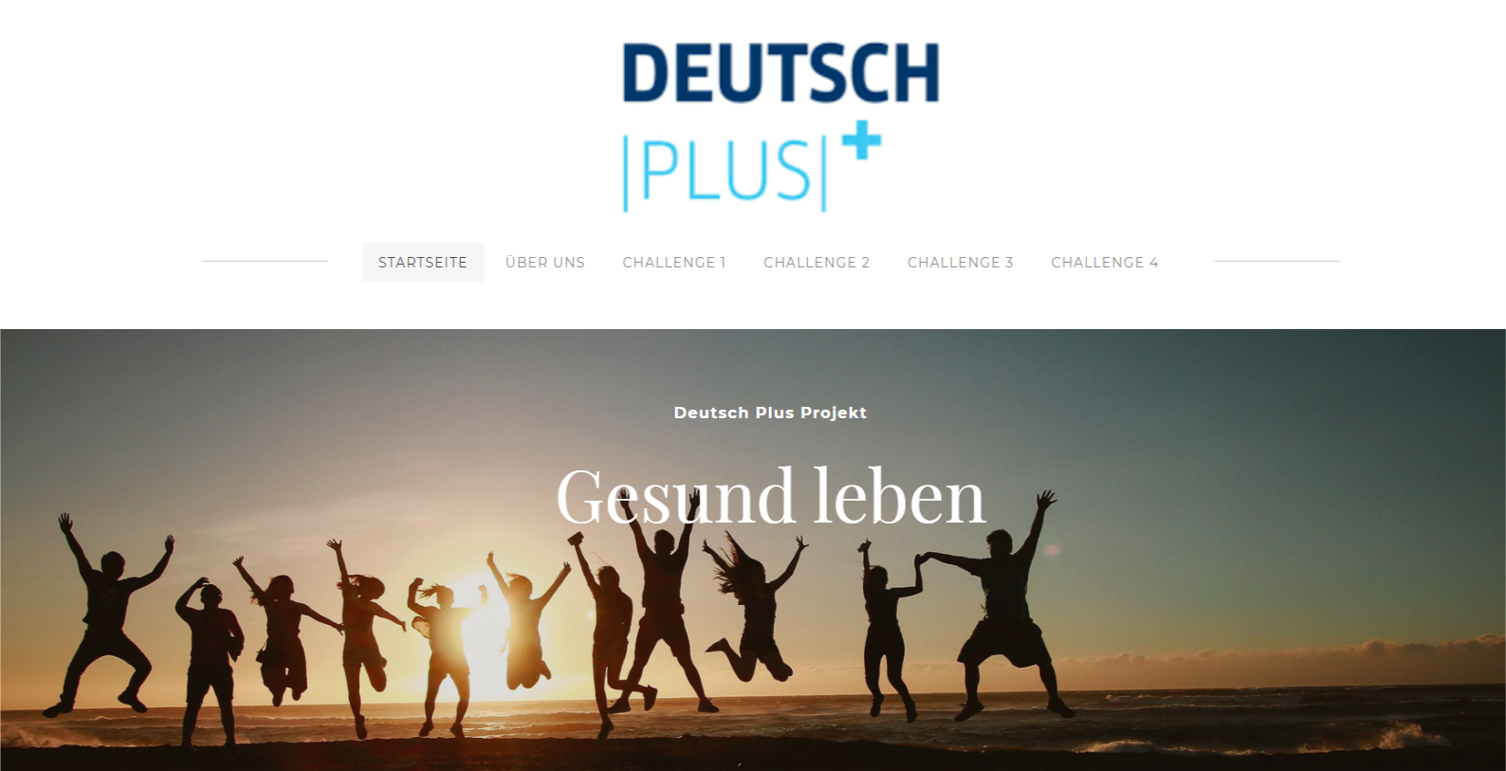
Gesund leben

Slide 12
PROJEKTE GEMEINSAM ENTWICKELN
Lern(t) unsere
Partnerschule kennen
Szkoła Podstawowa w Spalonej
BEATA ORŁOWSKA-MIELNICZUK
Społeczna Szkoła Podstawowa im. Rady Europy w Lubinie
BEATA PETRYKOWSKA

Slide 13
Lern(t) unsere
Partnerschule kennen

Slide 14
PROJEKTE GEMEINSAM ENTWICKELN
Lokal und gesund essen!
Zespół Szkół nr 5 w Stargardzie
MARTA PYCH-LIPIŃSKA
Zespół Szkół Budowalno-Geodezyjnych w Białymstoku
MAGDALENA OTTO

Slide 15
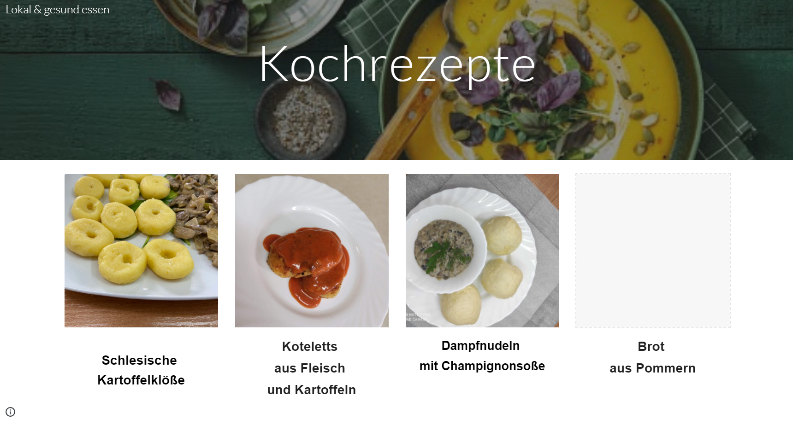
Lokal und gesund essen!

Slide 16
PROJEKTE GEMEINSAM ENTWICKELN
Meine Hobbys, meine Stadt und meine Schule
Szkoła Podstawowa nr 2 im. Augusta hr. Cieszkowskiego w Luboniu
ALINA MALINOWSKA
Szkoła Podstawowa nr 39 w Gdyni
JOANNA KRASZEWSKA

Slide 17
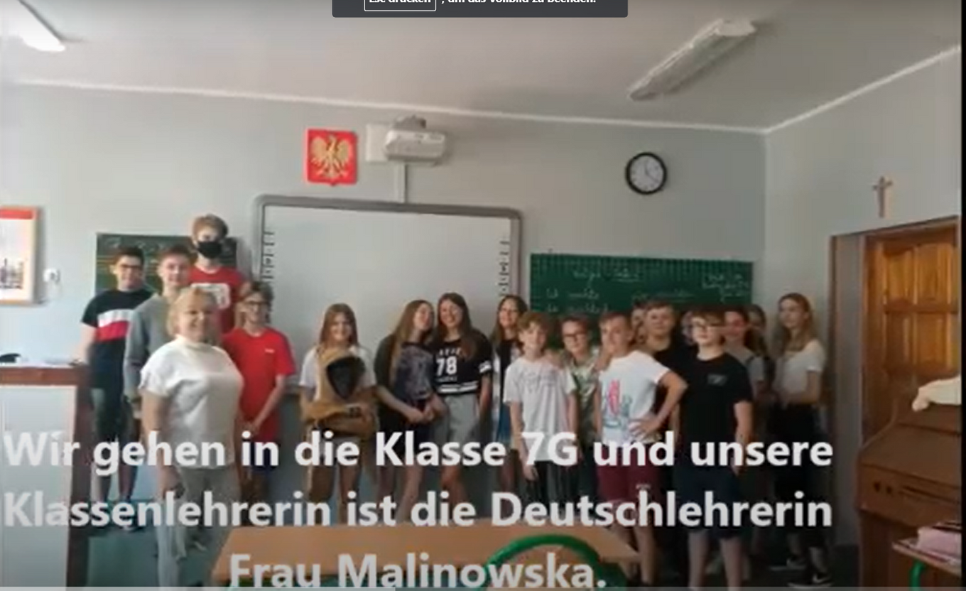
Meine Hobbys, meine Stadt und meine Schule

Slide 18
PROJEKTE GEMEINSAM ENTWICKELN
Meine Klasse findet
Deutsch klasse!
Szkoła Podstawowa nr 3 im. 1 Pułku Ułanów Krechowieckich w Augustowie
URSZULA KUCZYŃSKA
Szkoła Podstawowa im. Wincentego Pallottiego w Ożarowie Mazowieckim
MARTA KOZAK
Społeczna Szkoła Podstawowa nr 1 STO im. Ewarysta Estkowskiego w Łodzi
MAGDALENA CELMER HANNA KRÓLIKOWSKA

Slide 19
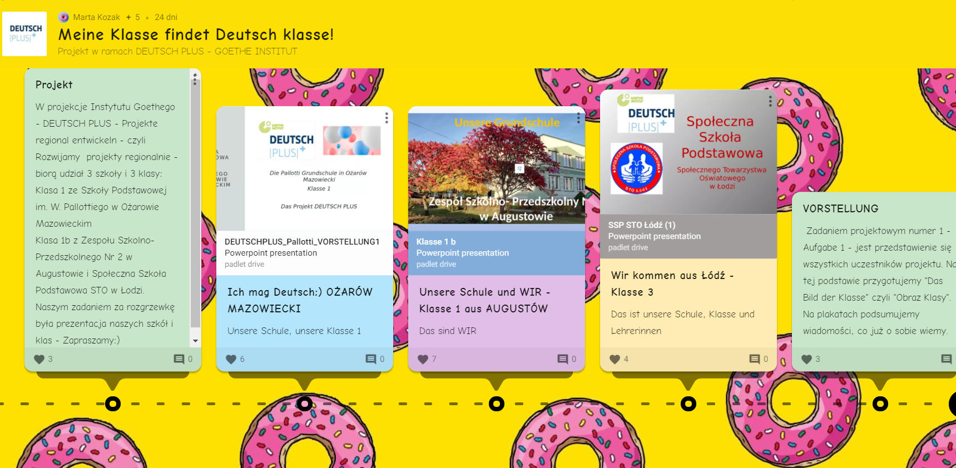
Meine Klasse findet
Deutsch klasse!

Slide 20
PROJEKTE GEMEINSAM ENTWICKELN
Meine Stadt -
bekannt und unbekannt
Szkoła Podstawowa Nr 80 im. Tysiąclecia Wrocławia, Wrocław
ANNA PIESIEWICZ
Szkoła Podstawowa nr 3 Przymierza Rodzin w Warszawie
MAGDALENA ŚWIĘCICKA

Slide 21
PROJEKTE GEMEINSAM ENTWICKELN
Mode für die Schule
(Essen, Umwelt, Musik, Kleidung, Sport, Sprache)
I LO im. Mikołaja Kopernika w Łodzi
ANNA KAŹMIERCZAK, LIDIA SZYBURSKA
Zespół Szkół Ekonomicznych im. Stanisława Staszica w Słupsku
BARBARA MIEDZIEWSKA
Liceum Ogólnokształcące z Oddziałami Dwujęzycznymi im. Bolesława Chrobrego w Bielawie
BEATA DANIEL
Niepubliczne Liceum Ogólnokształcące w Lublinie, Lubelska Szkoła Realna
PAULINA WAWRZYSZAK

Slide 22
Mode für die Schule

Slide 23
PROJEKTE GEMEINSAM ENTWICKELN
Ostern
Zespół Szkół im. Jana Pawła II w Brzózie Królewskiej
MONIKA POPOWICZ
Zespół Szkolno-Przedszkolny w Borkowie
IZABELA EBEL
Szkoła Podstawowa im. św. St. Kostki w Nowej Wsi Szlacheckiej
JOANNA GRUCA
Szkoła Podstawowa im Wł. Rdzanowskiego w Radziejowicach
SYLWIA WŁODARCZYK

Slide 24
PROJEKTE GEMEINSAM ENTWICKELN
Rund um das Essen
Społeczna Szkoła Podstawowa OMEGA im. Górnośląskich Noblistów Katowice
MONIKA TOMASZEWSKA
Szkoła Podstawowa w Ligocie i Bieganinie
MAŁGORZATA OWCZAREK-ZIELIŃSKA
Szkoła Podstawowa nr 1 im. Adama Borysa w Witkowie
Zespół Szkolno-Przedszkolny w Powidzu
ELIZA MARCINKOWSKA
Szkoła Podstawowa Nr 23 w Rzeszowie
ANETA RYLSKA-JURUŚ

Slide 25
Rund um das Essen

Slide 26
PROJEKTE GEMEINSAM ENTWICKELN
Singen, spielen,
auf der Bühne stehen!
Szkoła Podstawowa im. Marii Konopnickiej w Zaczarniu
ANNA WARCHAŁOWSKA
Społeczna Szkoła Podstawowa im. Księcia Józefa Poniatowskiego Towarzystwa Oświatowego "Edukacja" w Łodzi
ANETA FORMAŃSKA

Slide 27
PROJEKTE GEMEINSAM ENTWICKELN
Sport vereint uns
Szkoła Podstawowa w Srocku
AGNIESZKA BŁASZCZYK
Publiczna Szkoła Podstawowa nr 1 z Oddziałami Integracyjnymi im. Jana III Sobieskiego w Szydłowcu
AGNIESZKA TUREK

Slide 28
PROJEKTE GEMEINSAM ENTWICKELN
Wir und unsere Hobbys
Szkoła Podstawowa nr 3 Przymierza Rodzin w Warszawie
URSZULA BOCHENEK
Szkoła Podstawowa z Oddziałami Dwujęzycznymi Montessori-Schule, Włocławek
MAGDALENA BOCHMAN
Szkoła Podstawowa Nr 56 im. Kpt. Ż.W. Konstantego Maciejewicza w Szczecinie
ANNA SAWIŃSKA
Szkoła Podstawowa im. Króla Jana III Sobieskiego w Puszczy Mariańskiej
MARZENA ŻUCHEWICZ
Społeczna Szkoła Podstawowa im. Księcia Józefa Poniatowskiego Towarzystwa Oświatowego "Edukacja" w Łodzi
ANETA FORMAŃSKA

Slide 29
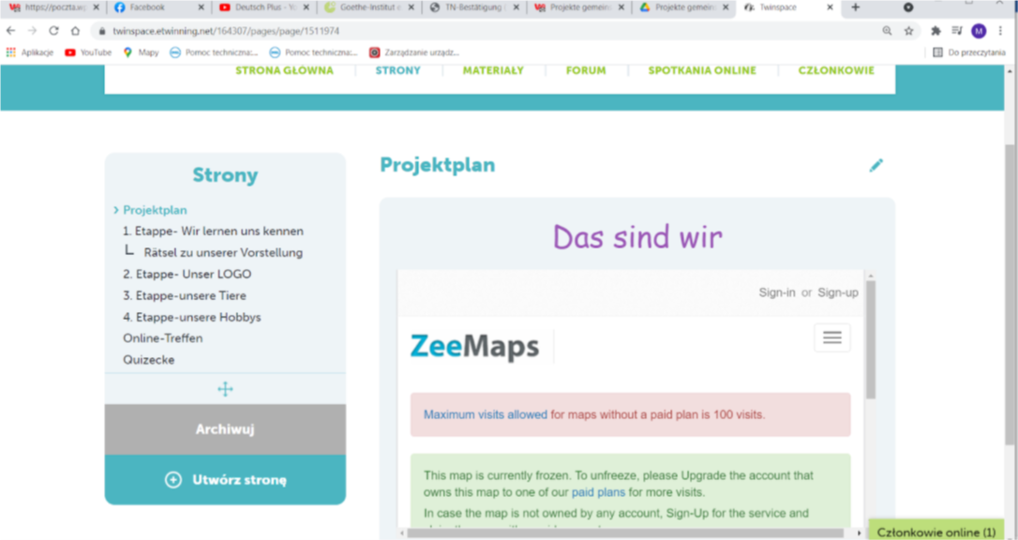
Wir und unsere Hobbys

Slide 30
PROJEKTE GEMEINSAM ENTWICKELN
Wir und unsere Umgebung
Publiczna Szkoła Podstawowa w Pławnie
PSP im. Kornela Makuszyńskiego w Ciężkowicach
GABRIELA OCIEPA
Szkoła Podstawowa im. Orła Białego w Jaroszowcu
VIOLETTA AUGUŚCIK
Szkoła Podstawowa im. Pomnik Rodła, Dąbrówka Wielkopolska
WIOLETTA WACHOWSKA-HYSZKA

Slide 31
Wir und unsere Umgebung

Slide 32
PROJEKTE GEMEINSAM ENTWICKELN
Wir können
gute Freunde sein
Szkoła Podstawowa w Srocku
AGNIESZKA BŁASZCZYK
I Społeczna Szkoła Podstawowa Społecznego Towarzystwa Oświatowego Sto Gdańsk
MIROSŁAWA CZOCHAŃSKA

Slide 33
PROJEKTE GEMEINSAM ENTWICKELN
Woher kommt der Osterhase?
Szkoła Podstawowa nr 11 im. Henryka Sienkiewicza w Puławach
HANNA BILOTSERKOVETS
Szkoła Podstawowa im. mjr. Henryka Sucharskiego, Chałupki
MARIA GOŁĄBEK
Szkoła Podstawowa nr 368 im. "Polskich Olimpijczyków" w Warszawie
ALINA CIEŚLAK
Szkoła Podstawowa nr 29 im. Adama Mickiewicza w Lublinie
DOMINIKA BRZOZOWSKA-SKOWRONEK

Slide 34
Woher kommt der Osterhase?

